Slide 1
17-5
These materials are by the Kongki Ka Project and are made available to you under the terms of the Creative Commons Attribution ShareAlike license 4.0.
You have permission to share and redistribute these materials in any format and to make reasonable revisions and adaptations of this translation, provided that:
You include the above licence and source information.
If you redistribute these materials or create derivatives, you must distribute your contributions under the same license as the original.
The Holy Bible, Berean Standard Bible, BSB is produced in cooperation with Bible Hub, Discovery Bible, OpenBible.com, and the Berean Bible Translation Committee. This text of God's Word has been dedicated to the public domain.
Tibetan text is from the The Holy Bible in Modern Literary Tibetan, New Tibetan Bible translation.
This translation is made available under the terms of the Creative Commons Attribution-NonCommercial-NoDerivatives 4.0 International license.
Notes:
ch

Slide 2
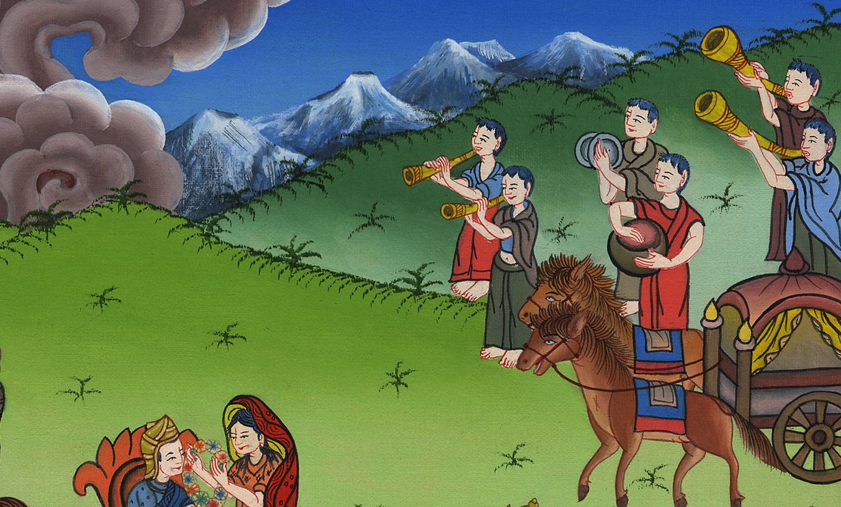
17-5
སཱ་མུ་ཨེལ་དང་པོ 18
དཱ་བིད་དང་ས་ཨུལ་གྱི་བུ་མོ་ཆང་ས་བརྒྱབ་པ།
Notes:
ch

Slide 3
5. David's marries Saul’s daughter - 1 Sam 18:17-28 (Right Top)
སཱ་མུ་ཨེལ་དང་པོ 18
དཱ་བིད་དང་ས་ཨུལ་གྱི་བུ་མོ་ཆང་ས་བརྒྱབ་པ།
Notes:
17 Saul and David
1. David plays before the king - 1 Samuel 16:14-23 (Left Top)
2. Goliath challenges the Israelites 1 Sam 17 (Center)
3. David defeats Goliath 1 Sam 17
4. David’s popularity & Saul’s jealousy - 1 Sam 18:5-16,29-30 (Center Top)
5. David's marries Saul’s daughter - 1 Sam 18:17-28 (Right Top)
6. Saul throws a spear at David - 1 Sam 19:8-10 (Right Center)
7. Michal helps David escape - 1 Sam 19:11-17 (Right Bottom)
8. David's escape to Ramah -1 Sam 19:18-24 (Center Bottom)
9. Saul tries to kill Jonathan -1 Sam 18:1-4; 19:1-7; 20:1-34 (Left Bottom)
10. Jonathan warns David - 1 Sam 20:35-42 (Left Center)

Slide 4
5. David's marries Saul’s daughter - 1 Sam 18:17-28 (Right Top)
སཱ་མུ་ཨེལ་དང་པོ 18
དཱ་བིད་དང་ས་ཨུལ་གྱི་བུ་མོ་ཆང་ས་བརྒྱབ་པ།
སཱ་མུ་ཨེལ་དང་པོ 18
དཱ་བིད་དང་ས་ཨུལ་གྱི་བུ་མོ་ཆང་ས་བརྒྱབ་པ།
This work is licensed under a Creative Commons Attribution-ShareAlike 4.0 International License
Notes:
17 Saul and David
1. David plays before the king - 1 Samuel 16:14-23 (Left Top)
2. Goliath challenges the Israelites 1 Sam 17 (Center)
3. David defeats Goliath 1 Sam 17
4. David’s popularity & Saul’s jealousy - 1 Sam 18:5-16,29-30 (Center Top)
5. David's marries Saul’s daughter - 1 Sam 18:17-28 (Right Top)
6. Saul throws a spear at David - 1 Sam 19:8-10 (Right Center)
7. Michal helps David escape - 1 Sam 19:11-17 (Right Bottom)
8. David's escape to Ramah -1 Sam 19:18-24 (Center Bottom)
9. Saul tries to kill Jonathan -1 Sam 18:1-4; 19:1-7; 20:1-34 (Left Bottom)
10. Jonathan warns David - 1 Sam 20:35-42 (Left Center)

Slide 5
17Then Saul said to David, “Here is my older daughter Merab. I will give her to you in marriage. Only be valiant for me and fight the Lord’s battles.”…
17དེ་ནས་སོ་ལོས་དཱ་བིད་ལ། ངས་བུ་མོ་ཆེ་བ་མེ་རཱབ་བྱ་བ་ནི་ཁྱོད་ཀྱི་ཆུང་མར་གཏོང་བར་བྱ། ཁྱོད་ནི་ང་ཡི་ཕྱིར་དུ་དཔའ་རྩལ་ཅན་ཡིན་ཏེ། དཀོན་མཆོག་ཡ་ཝཱེའི་དོན་དུ་འཐབ་འཛིང་བྱོས་ཤིག་ཅེས་སྨྲས་ཤིང་།

Slide 6
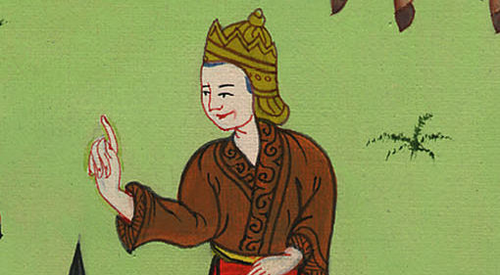
17Saul said to David, “Here is my older daughter Merab. I’ll give her to you to be your wife. Just serve me bravely and fight the Lord’s battles.”
17ཉིན་ཞིག་ས་ཨུལ་གྱིས་དཱ་བིད་ལ། ངའི་བུ་མོ་རྒན་པ་མེ་རབ་ཅེས་པ་དེ་ཁྱོད་ལ་མནའ་མར་སྤྲོད་རྒྱུ་ཡིན། འོན་ཀྱང་ཁྱོད་ནི་དཔའ་རྩལ་ཅན་ཞིག་ཡིན་པའི་ཁུངས་སྐྱེལ་བྱེད་དགོས། ཁྱོད་ནི་གཙོ་བོ་དཀོན་མཆོག་གི་དོན་དུ་དམག་འཐབ་དགོས་ཅེས་སྨྲས་སོ།
སཱ་མུ་ཨེལ་དང་པོ 18:17

Slide 7
17… But Saul was thinking, “I need not raise my hand against him; let the hand of the Philistines be against him.”
17… སོ་ལོའི་སེམས་སུ་ང་རང་གི་ལག་པ་ཁོ་ལ་མི་འཕོག་པར་ཕེ་ལེ་ཤེད་པའི་ལག་པ་ཁོ་ལ་འཕོག་པར་གྱུར་ཅིག་ཅེས་དྲན་ནོ། །

Slide 8
17…Saul said to himself, “I won’t have to lift my hand to strike him down. The Philistines will do that!”
17…(ས་ཨུལ་གྱིས་རང་གི་སེམས་ལ། དཱ་བིད་ངའི་ལག་འོག་ཏུ་མ་ཡིན་པར་ཕེ་ལེ་ཤེད་པའི་ལག་འོག་ཏུ་སྲོག་སྐྱོན་བྱུང་བ་ཡིན་ན་དགའ་བ་འདུག་ཅེས་བསམ་མོ།)
སཱ་མུ་ཨེལ་དང་པོ 18:17

Slide 9
18And David said to Saul, “Who am I, and what is my family or my father’s clan in Israel, that I should become the son-in-law of the king?”
18ཡང་དཱ་བིད་གྱིས་སོ་ལོ་ལ། བདག་གི་གཉེན་དང་བདག་གི་མེས་པོའི་ཁྱིམ་རྒྱུད་ནི་ཡེས་ར་ཨེལ་གྱི་ཁྲོད་དུ་གོ་ཐོབ་ཅན་ཞིག་མིན་པས་བདག་རྒྱལ་པོའི་མག་པར་ཅི་ལྟར་འགྱུར་རམ་ཞེས་ཞུས།

Slide 10
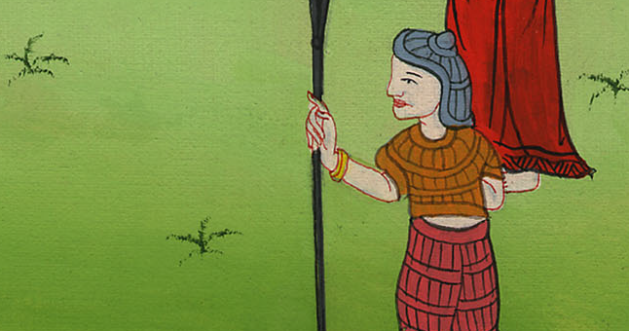
18But David said to Saul, “Who am I? Is anyone in my whole family that important in Israel? Am I worthy to become the king’s son-in-law?”
18དེའི་ལན་དུ་དཱ་བིད་ཀྱིས། ང་ནི་རྒྱལ་པོའི་མག་པར་འོས་པར་བྱེད་པ་ལ། ང་དང་ངའི་ཁྱིམ་ཚང་གི་གནས་ཚད་ག་རེ་ཡོད་དམ་ཞེས་སྨྲས་སོ།
སཱ་མུ་ཨེལ་དང་པོ 18:18

Slide 11
19So when it was time to give Saul’s daughter Merab to David, she was given in marriage to Adriel of Meholah.
19ཡང་སོ་ལོའི་སྲས་མོ་མེ་རཱབ་ཅེས་པ་དཱ་བིད་ལ་ཆུང་མར་གཏོང་བའི་དུས་སུ་སླེབས་པའི་ཚེ། སྲས་མོ་དེ་ནི་མེ་ཧོ་ལད་པ་ཨད་རི་ཨེལ་བྱ་བ་དེ་ལ་ཆུང་མར་བཏང་ངོ་། །

Slide 12
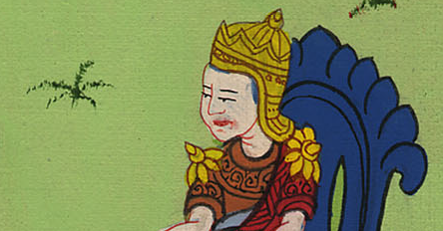
19The time came for Saul to give his daughter Merab to David. Instead, Saul gave her to Adriel from Meholah to be his wife.
19འོན་ཀྱང་མེ་རབ་དཱ་བིད་ལ་སྤྲོད་རྒྱུའི་དུས་སྐབས་རན་མཚམས་སུ། ས་ཨུལ་གྱིས་མོ་ནི་མེ་ཧོ་ལཱའི་གྲོང་དུ་གནས་སྡོད་བྱེད་མཁན་མིང་ལ་ཨད་རི་ཨེལ་ཞེས་པའི་མི་ཞིག་ལ་སྤྲད་དོ།
སཱ་མུ་ཨེལ་དང་པོ 18:19

Slide 13
20Now Saul’s daughter Michal loved David, and when this was reported to Saul, it pleased him.
20ཡང་སོ་ལོའི་སྲས་མོ་མི་ཀལ་ནི་དཱ་བིད་ལ་ཆགས་སོ་ཞེས་པའི་གཏམ་སོ་ལོ་ལ་སྨྲས་པས་ཁོ་དགའ་སྟེ།

Slide 14
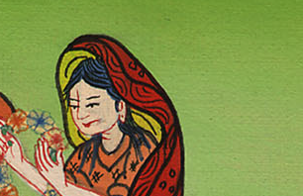
20Saul’s daughter Michal was in love with David. When they told Saul about it, he was pleased.
20ས་ཨུལ་གྱི་བུ་མོ་གཞན་དེ་མི་ཀལ་ཟེར་བ་དེས་དཱ་བིད་ལ་དགའ་པོ་བྱེད་ཀྱི་ཡོད་པའི་སྐོར་ས་ཨུལ་གྱིས་ཐོས་ནས། ཁོའི་སེམས་ལ་དགའ་ཚོར་བྱུང་ངོ་།
སཱ་མུ་ཨེལ་དང་པོ 18:20

Slide 15
21“I will give her to David,” Saul thought, “so that she may be a snare to him, and the hand of the Philistines may be against him.” So Saul said to David, “For a second time now you can be my son-in-law.”
21བུ་མོ་དེ་ཁོའི་ཕྱིར་རྙི་ལྟ་བུར་འགྱུར་ཡོང་བསམས་ནས་ཕེ་ལེ་ཤེད་པའི་ལག་པ་ཁོ་ལ་འཕོག་ཕྱིར་བུ་མོ་དེ་ཁོ་ལ་གཏོང་བར་བྱ་བསམས་པས། སོ་ལོས་དཱ་བིད་ལ་དེ་རིང་ཁྱོད་ལན་གཉིས་པར་ངའི་མག་པ་རུ་འགྱུར་ཞེས་སྨྲས་སོ། །

Slide 16
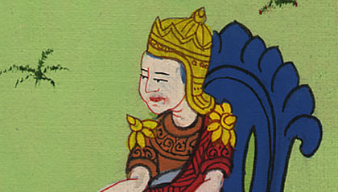
21“I’ll give her to David to be his wife,” Saul said to himself. “Then maybe she’ll trap him. And maybe the Philistines will strike him down.” So Saul said to David, “Now you have a second chance to become my son-in-law.”
21ས་ཨུལ་གྱིས་རང་གི་སེམས་ནང་། ངས་རང་གི་བུ་མོ་མི་ཀལ་དཱ་བིད་ལ་སྤྲད་དེ། མོའི་བརྒྱུད་ནས་ངས་ཁོ་རྙི་ལ་ཚུད་པ་ལྟ་བུར་བཟོས་ནས། ཕེ་ལེ་ཤེད་པ་ཚོས་ཁོ་གསོད་པར་འགྱུར་ཞེས་བསམ་མོ། དེ་ནས་ཁོས་ལན་ཐེངས་གཉིས་པར་དཱ་བིད་ལ། ཁྱོད་ངའི་མག་པར་འགྱུར་ཞེས་སྨྲས་སོ།
སཱ་མུ་ཨེལ་དང་པོ 18:21

Slide 17
22Then Saul ordered his servants, “Speak to David privately and tell him, ‘Behold, the king is pleased with you, and all his servants love you. Now therefore, become his son-in-law.’”
22སོ་ལོས་རང་གི་བློན་འཁོར་རྣམས་ལ་བཀའ་གནང་སྟེ་ན་རེ། ཁྱོད་ཅག་གིས་ཟུར་དུ་དཱ་བིད་ལ་གཏམ་འདི་ལྟར་བྱོས་ཤིག རྒྱལ་པོ་ཁྱོད་ལ་དགའ་ཞིང་ཁོང་གི་བློན་འཁོར་ཐམས་ཅད་ཀྱང་ཁྱོད་ལ་ཆགས་པས། ད་ལྟ་རྒྱལ་པོའི་མག་པར་གྱུར་ཅིག་ཅེས་ཟེར་རུང་ཞེས་སྨྲས་པ་དང་།

Slide 18
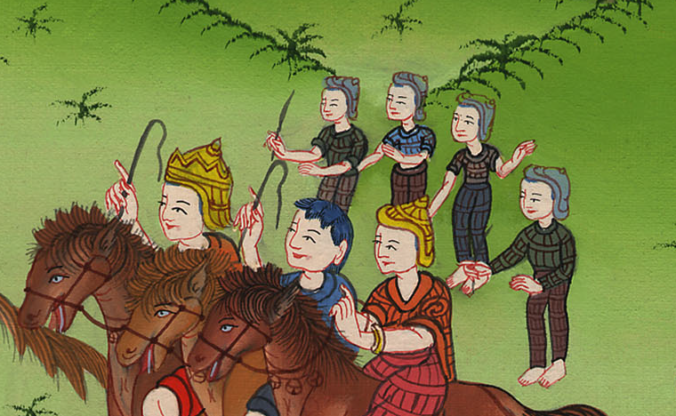
22Then Saul gave an order to his attendants. He said, “Speak to David in private. Tell him, ‘The king likes you. All his attendants love you. So become his son-in-law.’ ”
22ས་ཨུལ་གྱིས་རང་གི་ལས་བྱེད་པ་རྣམས་ལ་སྨྲས་པ། ཁྱོད་ཚོས་དཱ་བིད་ཀྱི་རྩར་ཕྱིན་ནས་ཁོ་ལ། རྒྱལ་པོས་ཁྱེད་རང་ལ་ཐུགས་མཉེས་པོ་གནང་གི་ཡོད་པ་དང་། ཁོང་གི་ལས་བྱེད་པ་ཚང་མས་ཀྱང་ཁྱོད་ལ་དགའ་མོས་བྱེད་ཀྱི་ཡོད་པས། ད་ཁྱོད་ནས་རྒྱལ་པོའི་སྲས་མོ་དེ་དང་ཆང་ས་བརྒྱབ་རྒྱུའི་གོ་སྐབས་བཟང་པོ་དེ་རན་བཞག་ཅེས་གསང་བའི་ཐོག་ཏུ་སྨྲོས་ཤིག
སཱ་མུ་ཨེལ་དང་པོ 18:22

Slide 19
23But when Saul’s servants relayed these words to David, he replied, “Does it seem trivial in your sight to be the son-in-law of the king? I am a poor man and lightly esteemed.”
23སོ་ལོའི་བློན་འཁོར་རྣམས་ཀྱིས་དེ་བཞིན་དུ་དཱ་བིད་ཀྱི་རྣ་བར་གཏམ་རྣམས་སྨྲས་པས། དཱ་བིད་ཀྱིས་ཁྱོད་ཅག་གིས་རྒྱལ་པོའི་མག་པར་འགྱུར་བ་ནི་ལས་སླ་མོ་ཡིན་པར་འདོད་དམ། ང་ནི་དབུལ་ཞིང་མཚན་སྙན་གྲགས་མེད་པ་ཞིག་ཡིན་ཞེས་སྨྲས་ཤིང་།

Slide 20
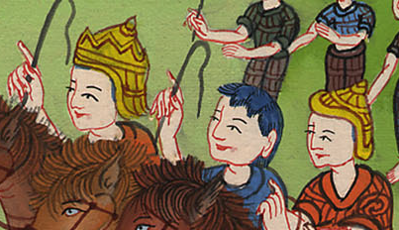
23Saul’s attendants spoke those very words to David. But David said, “Do you think it’s a small thing to become the king’s son-in-law? I’m only a poor man. I’m not very well known.”
23ཁོ་ཚོས་དཱ་བིད་ལ་གོང་བཞིན་སྨྲས་པ་དང་། དེའི་ལན་དུ་དཱ་བིད་ཀྱིས། ང་ལྟ་བུའི་མི་དབུལ་འཕོང་དང་མཐོང་ཆུང་ཞིག་རྒྱལ་པོའི་མག་པར་འགྱུར་རྒྱུ་དེ་ནི་ཆེས་སྟོད་ཀྱི་རྒྱུ་ཞིག་ཡིན་ནོ་ཞེས་སྨྲས་པ་དང་།
སཱ་མུ་ཨེལ་དང་པོ 18:23

Slide 21
24And the servants told Saul what David had said.
25Saul replied, “Say to David, ‘The king desires no other dowry but a hundred Philistine foreskins as revenge on his enemies.’” But Saul intended to cause David’s death at the hands of the Philistines.
24དཱ་བིད་ཀྱིས་གང་སྨྲས་པ་དེ་ལས་བྱེད་པ་ཚོས་ས་ཨུལ་ལ་བཤད་པ་དང་། 25ས་ཨུལ་གྱིས་ཁོ་ཆོ་ལ་སྨྲས་པ། རྒྱལ་པོས་བག་མའི་གླ་ཆ་སོགས་གང་ཡང་བཞེས་མི་ཡོང 24བློན་འཁོར་རྣམས་ཀྱིས་སོ་ལོ་ལ་དཱ་བིད་ཀྱིས་སྨྲས་པ་ལྟར་བཤད་དོ། ། ་། འོན་ཀྱང་ཁོང་གིས་རང་གི་དགྲ་བོའི་དགྲ་ཤ་ལེན་ཕྱིར་ཕེ་ལེ་ཤེད་པ་ ༡༠༠ ཐམ་པ་བསད་ནས་དེ་ཚོའི་མདུན་ལྤགས་དེ་དག་བག་མེའི་བརྫོང་སྐལ་གྱི་ཚུལ་དུ་རྒྱལ་པོ་ལ་འབུལ་དགོས་ཅེས་སྨྲོས་ཤིག (དེ་ནི་དཱ་བིད་ཕེ་ལེ་ཤེད་པ་ཚོའི་ལག་ཏུ་ཤི་བར་བྱེད་རྒྱུའི་བྱུས་ངན་ཞིག་ཡིན་ནོ།)

Slide 22
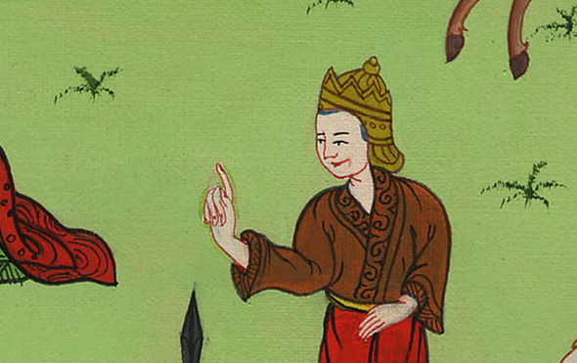
24Saul’s attendants told him what David had said. 25Saul said, “Tell David, ‘Here’s the price the king wants for the bride. He wants you to kill 100 Philistines…” Saul hoped that the Philistines would strike David down.
24དཱ་བིད་ཀྱིས་གང་སྨྲས་པ་དེ་ལས་བྱེད་པ་ཚོས་ས་ཨུལ་ལ་བཤད་པ་དང་། 25ས་ཨུལ་གྱིས་ཁོ་ཆོ་ལ་སྨྲས་པ། རྒྱལ་པོས་བག་མའི་གླ་ཆ་སོགས་གང་ཡང་བཞེས་མི་ཡོང་། འོན་ཀྱང་ཁོང་གིས་རང་གི་དགྲ་བོའི་དགྲ་ཤ་ལེན་ཕྱིར་ཕེ་ལེ་ཤེད་པ་ ༡༠༠ ཐམ་པ་བསད་ནས་དེ་ཚོའི་མདུན་ལྤགས་དེ་དག་བག་མེའི་བརྫོང་སྐལ་གྱི་ཚུལ་དུ་རྒྱལ་པོ་ལ་འབུལ་དགོས་ཅེས་སྨྲོས་ཤིག (དེ་ནི་དཱ་བིད་ཕེ་ལེ་ཤེད་པ་ཚོའི་ལག་ཏུ་ཤི་བར་བྱེད་རྒྱུའི་བྱུས་ངན་ཞིག་ཡིན་ནོ།)
སཱ་མུ་ཨེལ་དང་པོ 18:24

Slide 23
26When the servants reported these terms to David, he was pleased to become the king’s son-in-law. Before the wedding day arrived,
26གཏམ་དེ་ནི་བློན་འཁོར་རྣམས་ཀྱིས་དཱ་བིད་ལ་སྨྲས་པས་ཁོ་རྒྱལ་པོའི་མག་པར་འགྱུར་བ་ལ་ཤིན་ཏུ་དགའ་བར་གྱུར། གཏན་འཁེལ་གྱི་ཉིན་མོར་མ་སླེབས་པས།

Slide 24
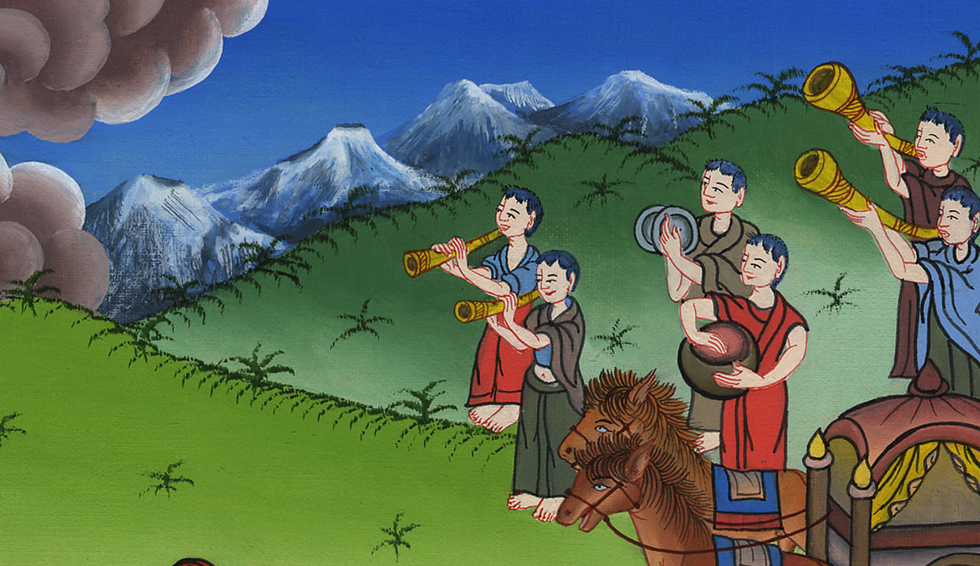
26Saul’s attendants also told David those things. Then David was pleased to become the king’s son-in-law. So before the wedding day,
26ས་ཨུལ་གྱིས་གང་སྨྲས་པ་བཞིན་ལས་བྱེད་པ་ཚོས་དཱ་བིད་ལ་བཤད་པ་དང་། དཱ་བིད་རྒྱལ་པོའི་མག་པ་བྱེད་རྒྱུའི་བསམ་བློ་འཁོར་ནས་ཧ་ཅང་དགའ་པོ་བྱུང་ངོ་། ཆང་སའི་ཞག་དུས་གཏན་འབེབས་མ་བྱེད་གོང་དུ།
སཱ་མུ་ཨེལ་དང་པོ 18:26

Slide 25
27David and his men went out and killed two hundred Philistines. He brought their foreskins and presented them as payment in full to become the king’s son-in-law. Then Saul gave his daughter Michal to David in marriage.
27དཱ་བིད་ཁོ་རང་དང་ཁོའི་མི་རྣམས་ལངས་ནས་སོང་བ་དང་ཕེ་ལེ་ཤེད་པ་མི་ཉིས་བརྒྱ་བསད་དེ་ཁོ་ཚོའི་མཚན་སྐྱི་བཅད་ནས། དཱ་བིད་རྒྱལ་པོའི་མག་པར་འགྱུར་ཕྱིར་ཁོས་དེ་རྣམས་ཁ་ཚང་རྒྱལ་པོ་ལ་ཕུལ་ཞིང་། སོ་ལོས་རང་གི་སྲས་མོ་མི་ཀལ་ཞེས་པ་ཁོ་ལ་ཆུང་མར་བཏང་ངོ་། །

Slide 26
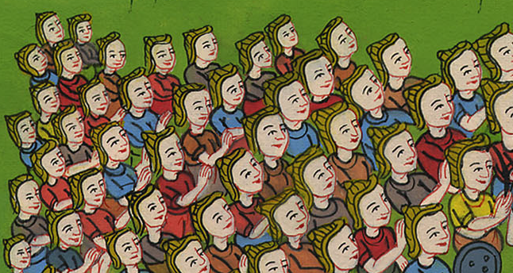
27David and his men went out and killed 200 Philistines. By doing that, David could become the king’s son-in-law. So Saul gave David his daughter Michal to be his wife.
27དཱ་བིད་རང་གི་དམག་ཚོགས་དང་མཉམ་དུ་ཕྱིན་ནས་ཕེ་ལེ་ཤེད་པ་མི་གྲངས་ ༢༠༠ བསད་དེ། དེ་ཚོའི་མདུན་ལྤགས་བཅད་ཅིང་རྒྱལ་པོའི་རྩར་འཁྱེར་ཡོང་བ་དང་། རང་ཉིད་རྒྱལ་པོའི་མག་པར་འགྱུར་ཕྱིར་དེ་དག་གྲངས་རྩིས་བརྒྱབ་ནས་རྒྱལ་པོར་རྩིས་སྤྲོད་བྱས་པས། ས་ཨུལ་གྱིས་རང་གི་བུ་མོ་མི་ཀལ་དཱ་བིད་ལ་ཆང་ས་བརྒྱབ་དགོས་བྱུང་ངོ་།
སཱ་མུ་ཨེལ་དང་པོ 18:27

Slide 27
28[Then] Saul realized that the Lord was with David and that his daughter Michal loved David,
28ཡང་སོ་ལོས་དཀོན་མཆོག་ཡ་ཝཱེ་ནི་དཱ་བིད་དང་མཉམ་དུ་བཞུགས་ཡོད་པ་དང་རང་གི་སྲས་མོ་མི་ཀལ་ཡང་དཱ་བིད་ལ་ཆགས་པ་མཐོང་སྟེ།

Slide 28
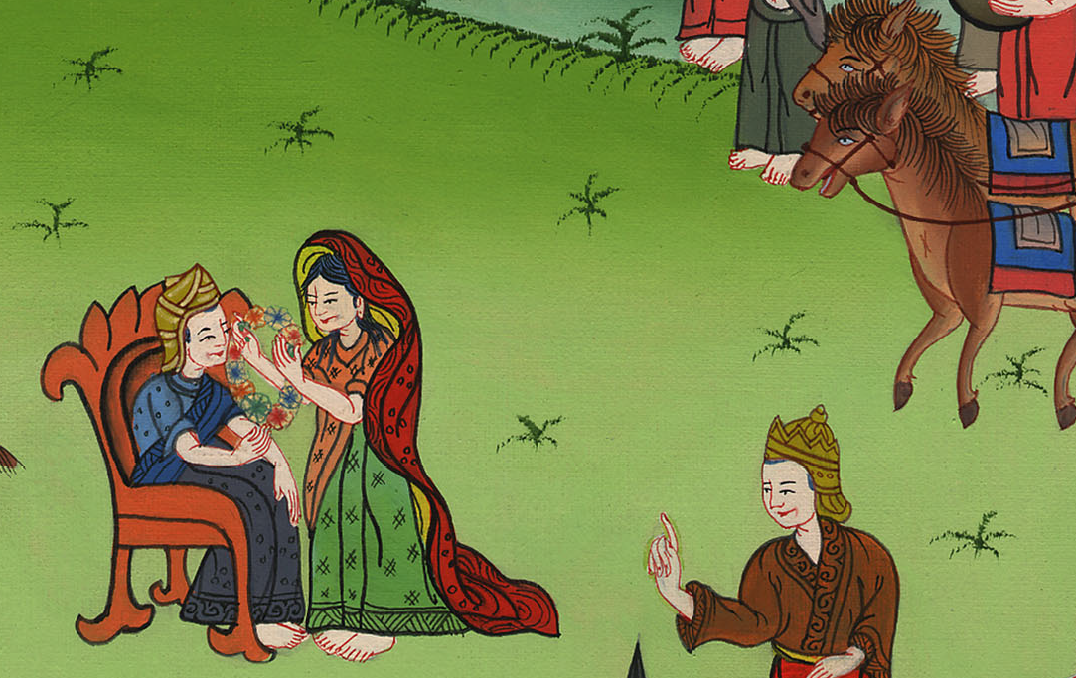
28Saul realized that the Lord was with David. He also realized that his daughter Michal loved David.
28གཙོ་བོ་དཀོན་མཆོག་གི་དཱ་བིད་དང་མཉམ་དུ་བཞུགས་ཡོད་པ་དང་། རང་གི་བུ་མོ་མི་ཀལ་གྱིས་དཱ་བིད་དང་དགའ་པོ་བྱེད་ཀྱི་ཡོད་པ་དེ་ས་ཨུལ་གྱིས་ཤེས་ནས།
སཱ་མུ་ཨེལ་དང་པོ 18:28

